Slide 1







Slide 2

Conociendo A Los Constructores
Salmo 127:1

Slide 3
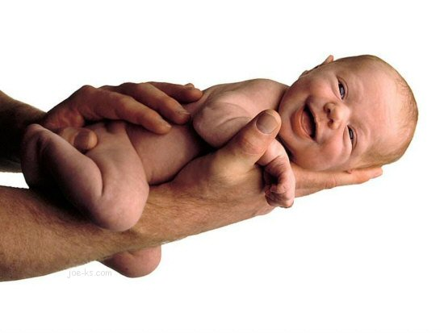
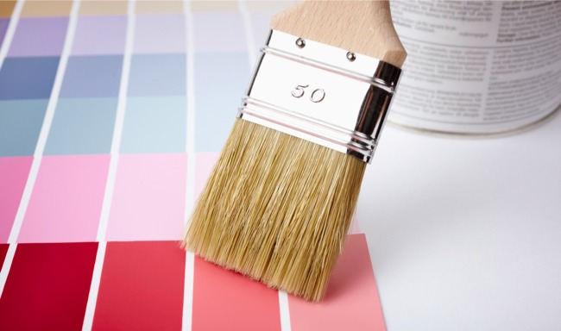

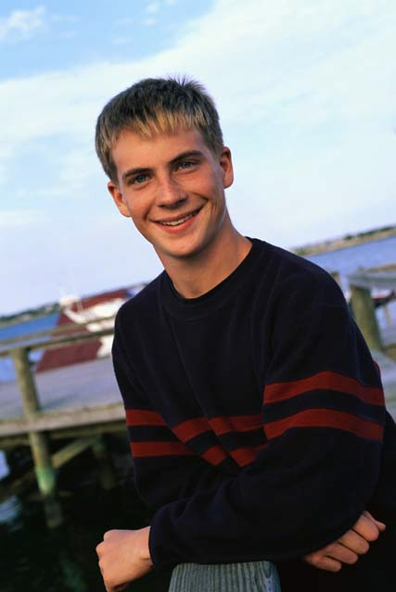

Cuidando De Los Detalles Pequeños

Slide 4
Cuidando De Los Detalles Pequeños
  “Tolerancia”
  Padres = De soportar o aguantar a alguien
  que no necesariamente nos gusta.
  Hijos = Aceptar todo estilo de vida, todos
  los valores, todas las creencias,
  todo reclamo a “la verdad”
  como iguales.

Slide 5
Cuidando De Los Detalles Pequeños
  “Respeto”
  Padres = Atribuyendo valor a algo, algo que
  lo merece o que es digno – tal vez
  no estoy de acuerdo contigo,
  pero te respeto.
  Hijos = Tus valores, creencias, etc. tienen
  el mismo valor que los míos y eso respeto.

Slide 6
Cuidando De Los Detalles Pequeños
  “Verdad”
  Padres = La verdad está allí para ser descubierta. Existe verdad aparte
  de uno mismo que puede ser descubierto. La verdad es absoluta.
  “Tu tienes el derecho a tu propia opinión, pero no cambia la verdad.”

Slide 7
Cuidando De Los Detalles Pequeños
  “Verdad”
  Hijos = La verdad es algo que uno mismo crea. ¿Cuál es MI verdad? ¿Cuál es TU verdad? La verdad es relativa.
  Toda verdad es simplemente la perspectiva personal de la persona.
  “Cada opinión es correcta.”

Slide 8
Cuidando De Los Detalles Pequeños
  La Vida de Daniel:
    Reconoció que sí había opciones.
    Consideró las opciones que hubo.
    Comparó las opciones con lo que
    Dios quería.
    Se comprometió al camino de Dios.
    Esperó las bendiciones de Dios en la decisión.

Slide 9
Cuidando De Los Detalles Pequeños
  La Clave de
  Conectar a Esta Generación:
  “E irá delante de él con el espíritu y el poder de Elías, para hacer volver los corazones
  de los padres a los hijos,
  y de los rebeldes a la prudencia de los justos,
  para preparar al Señor un pueblo bien dispuesto.”
    Lucas 1:17

Slide 10

Cuidando De Los Detalles Pequeños
Aceptación
- El Hijo Obtiene Seguridad
  La mayoría de los hijos piensan que su aceptación depende de su comportamiento.
    "Lo mejor que son mis notas,
    lo más mi Mamá me ama.”
    "Si saco la basura más seguido,
    mi Papá me amará más."
    Romanos 15:7

Slide 11
Cuidando De Los Detalles Pequeños
Aceptación
- El Hijo Obtiene Seguridad
  Cuando hacemos lo bueno,
  todos lo notan.
  No debemos reconocer los éxitos
  de nuestros hijos tanto como el esfuerzo
  que hicieron para lograr todo lo que logran.
    1 Juan 4:18

Slide 12
Cuidando De Los Detalles Pequeños
Aceptación
- El Hijo Obtiene Seguridad
  Cómprales un helado, aun
  cuando no ganaron el partido.
  ** Hay lugar para premiación, pero
  no debe ser la medida de nuestra
  aprobación.
    Salmo 139:13-18

Slide 13

Cuidando De Los Detalles Pequeños
Afirmación
- El Hijo Obtiene Autenticidad
  Afirmar = Asegurar, confirmar,
  afianzar
  Tenemos que tratar con
  las emociones primero
  y luego tratar con el asunto a la mano.
  Sé emocional con ellos.
    Romanos 12:15

Slide 14
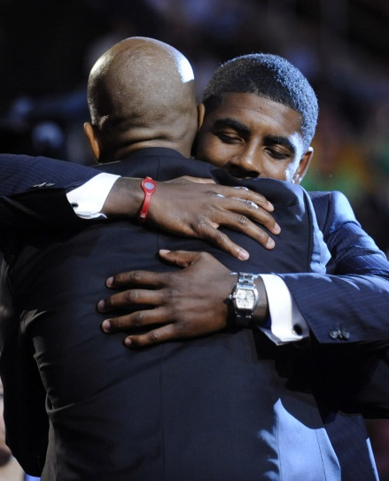
Cuidando De Los Detalles Pequeños
Apreciación
- El Hijo Obtiene Significado
  Pablo siempre expresaba
  su aprecio por los hermanos PRIMERO.
  Por cada comentario negativo
  que un niño escucha, se dice que
  requiere 20 comentarios positivos
  para contrarrestarlo.
    Romanos 1:8

Slide 15
Cuidando De Los Detalles Pequeños
Apreciación
- El Hijo Obtiene Significado
  Cuando los hijos viven con
  el aprecio y la adoración,
  aprenden el valor de
  la apreciación.

Slide 16
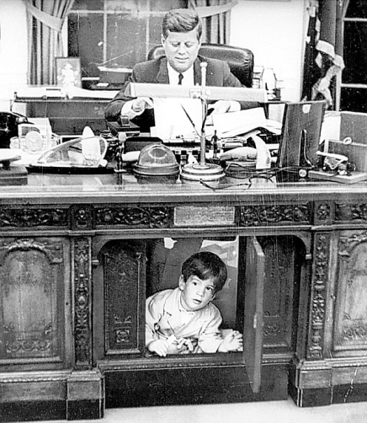
Cuidando De Los Detalles Pequeños
Accesibilidad
  - El Hijo Obtiene Importancia
  Sea disponible para sus hijos.
  Sea accesible.
  En un grupo de 300 alumnos de 1ro y 2do Básico en un pueblo promedio en los Estados Unidos, el padre de la familia pasaba un promedio de 7.5 minutos
  por semana en conversación enfocada
  con sus hijos.

Slide 17
Cuidando De Los Detalles Pequeños
Accesibilidad
  - El Hijo Obtiene Importancia
  En otro estudio en el
  Sur de Michigan, pusieron
  micrófonos en 100 niños pre-escolares.
  El padre de la familia pasó un promedio de 37 segundos por día hablando con sus hijos.
  Pase tiempo divertido con sus hijos.
  Tome un paso en el mundo de ellos.
    Eclesiastés 3:1-8

Slide 18
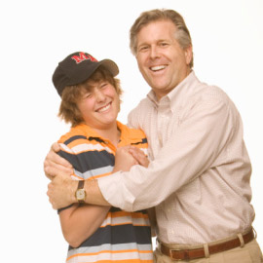
Cuidando De Los Detalles Pequeños
Afecto
- El Hijo Obtiene Amor
  Verbalmente
    "Te amo" "Te quiero" "i TE AM0!
    Con los jóvenes, si quiere que sepan
    que está sangrando...
    ¡tiene que tener una hemorragia!
    iLlévelo a un extremo! — ¡Exagérelo!
    Juan 15:12
    1 Juan 4:7

Slide 19
Cuidando De Los Detalles Pequeños
Afecto
- El Hijo Obtiene Amor
  Físicamente
    Abrasándoles, besándoles,
    brazo en brazo, mano en mano, etc.
    Tal vez usted nunca ha expresado su amor de esa forma, pero cada uno de nosotros deseamos que así hubiera sido con nosotros.

Slide 20
Cuidando De Los Detalles Pequeños
Afecto
- El Hijo Obtiene Amor
  Las cosas pequeñas son
  importantes.
  Encuentre forma de decírselo a su hijo
  (no a si mismo).
  Si no lo ha hecho en el pasado, empieze despacio e vaya aprendiendo cómo hacerlo con su hijo, PERO TIENE QUE EMPEZAR.

Slide 21
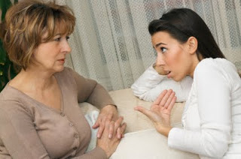
Cuidando De Los Detalles Pequeños
Aprender a Dar Cuentas
- El Hijo Obtiene
Responsabilidad
  Deles reglas y límites y
  EXIJA QUE DEN CUENTAS DE ELLOS.
  Enséñeles a controlar sus emociones,
  a tomar sus propias decisiones, a aguantar sus propias heridas y a no culpar a otros.
  Va transfiriendo la carga de mí (el padre)
  a ellos (los hijos) mientras van creciendo.

Slide 22
Cuidando De Los Detalles Pequeños
Aprender a Dar Cuentas
- El Hijo Obtiene
Responsabilidad
  NO ES: “Es que merezco...”
  “Es que a mí me toca...”
  “Es que me deben...”
    Gálatas 6:5
    2 Corintios 5:10

Slide 23
Cuidando De Los Detalles Pequeños
Aprender a Dar Cuentas
- El Hijo Obtiene
Responsabilidad
  Si siempre les esta dando lo que ellos quieren — es una buena manera de arruinar sus vidas y sus matrimonios futuros.
  No trate de proteger a sus hijos
  del dolor de la irresponsabilidad.

Slide 24
Cuidando De Los Detalles Pequeños
Aprender a Dar Cuentas
- El Hijo Obtiene
Responsabilidad
  Discierne la diferencia entre “el dolor”
  y “el daño” — esta bien si tienen dolor,
  pero sí queremos protegerlos del daño - mientras van creciendo.
  Nuestros hijos no van a hacer lo correcto hasta que entienden que es mas doloroso para ellos hacer lo incorrecto (disciplina).

Slide 25
Cuidando De Los Detalles Pequeños
Aprender a Dar Cuentas
- El Hijo Obtiene
Responsabilidad
  Es mejor que sus hijos experimenten consecuencias negativas ahora mientras
  van creciendo, cuando pueden tener dolor sin ser dañados, que después cuando pueden ser dañados.
    Hebreos 12:11

Slide 26
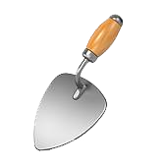
Cuidando De Los Detalles Pequeños
Aprender a Dar Cuentas
- El Hijo Obtiene
Responsabilidad
  Violencia
  Estafa
  Divorcio
  Despedido
  Robando
  Drogas
  Alcohol
  Etc.

Slide 27
Cuidando De Los Detalles Pequeños
Aprender a Dar Cuentas
- El Hijo Obtiene
Responsabilidad
  Yo no debo castigarles — sino disciplinarles.
  No soy yo quien los “castigo,” sino
  las consecuencias de sus propias decisiones.

Slide 28
Cuidando De Los Detalles Pequeños
La Importancia del Equilibrio Entre El Amor y La Disciplina
AMOR
100
AMOR
100
Teme
a sus hijos
Disfruta
con sus hijos
Permisivo
Con Autoridad
DISCIPLINA
100
0
DISCIPLINA
100
Descuidado
Autoritario
Huye
de sus hijos
Lucha
con sus hijos
0

Slide 30


